Slide 1
LETIŠTĚ AIRPORT81 Homepage
HOMEPAGE START
TOP MENU
HOMEPAGE SEKCE 2
HOMEPAGE SEKCE 3
VIDEO
PHOTO 1
PHOTO 2
PHOTO 3
PHOTO LETIŠTĚ SE STEWARDESS
INTRO SECTION
FASTTRACK
PREMIUM SERVICE
ASSITANCE
DOCK1
DOCK2
DOCK3
DOCK4
VÍCE NOVINEK
GDPR - Ochrana osobních údajů
Pravidla užívání webu
Prohlášení o přístupnosti
Informace o cookies
Nenechte si nic ulětet Přihlaste se k odběru novinek. Novinky z letiště / Speciální nabídky a akce na letišti / Informace ze zákulisí letiš
PHOTO LETIŠTĚ S DRONY
Sledujte nás na (F) (X) (INST) (YT)
Copyright 2025 © airport81.cz
Pokračuj u SEKCE 2
Pokračuj u SEKCE 3

Slide 2
HOMEPAGE - TOP MENU
SIDESCROLLER
otevřeno pondělí až pátek, 10:00 – 19:00 • dnes je oblačno s teplotou 8 – 17 vstupnu • dopravní situace je „mírná“ • aleš dnes nesahal na kozy, tak je nevrhlý • dovolená od
airport81
zážitky • terminál airport81 • info desk
DRON DOCK
FOTO DOCK
ONLINE DOCK
DESIGN DOCK
odbavení cestujicích
kdo už s námi letěl
často kladené otázky

Slide 3
HOMEPAGE – Intro Section
INTRO SECTION
AIRPORT81
Vítejte na letiští snů, kde realizujeme Vaše představy
Prozkoumejte v poklidu naše informace a ukázky. Pak se s námi kdykoliv spojte.

Slide 4
HOMEPAGE – DOCKS SECTION
DOCK1
DOCK2
DOCK3
DOCK4
1x AI FOTO PER DOCK
+ HEADLINE (DRONE, FOTO…)
DRONY
FOTO
ONLINE
DESIGN
DRONE DOCK
DESIGN DOCK
FOTO DOCK
ONLINE DOCK

Slide 5
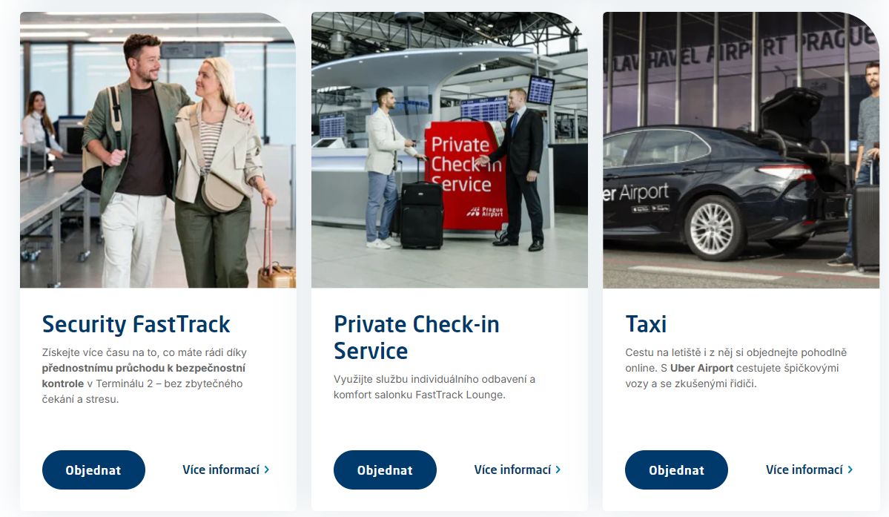
HOMEPAGE – POSTS
PHOTO 1
PHOTO 2
PHOTO 3
POST 1
POST 2
POST 3
VÍCE NOVINEK
Podobné vzoru zde
Toto jsou POSTS (příspěvky). I my budeme muset komunikovat nějaké údálosti a novinky.

Slide 6

HOMEPAGE – NEWSLETTER MODUL
Nenechte si nic ulětet Přihlaste se k odběru novinek. Novinky z letiště / Speciální nabídky a akce na letišti / Informace ze zákulisí letiš
Podobné tomhlu vzoru
Na NEWSLETTER bych se zatím asi vykálel. Nemáme čas na to. Ale měly bychom…přemýšlíme o tom…

Slide 7

HOMEPAGE – SOCIAL MEDIA MODUL
Sledujte nás na (F) (X) (INST) (YT)
Podobné tomhlu vzoru

Slide 8


HOMEPAGE – DOLNÍ NAVIGACE
+420 739 922 666
informace o airport81
odbavení cestujicích
kdo už s námi letěl
info desk
GDPR - ochrana osobních údajů
pravidla užívání webu
prohlášení o přístupnosti
informace o cookies
časté dotazy
napište nám
Teplota venku / Datum / Čas
SHARE PAGE BUTTON
© airport81. všechna práva vyhrazená

Slide 9
DRONE DOCK
Dronová vizuální produkce
Dronová reportáž pro promo a eventy
Vaše značka z výšky. Jsme tým kreativních pilotů s kamerou a nabízíme profesionální focení a natáčení firemních budov z dronu – pro web, promo, sociální sítě i interní prezentace. Z výšky je všechno vidět jinak. Vaše značka, vaše budova, vaše příběhy – zachycené s lehkostí a precizností.
Focení a natáčení z dronu děláme s radostí a citem pro atmosféru. Každý záběr má energii, která vaši značku rozzáří na webu i sociálních sítích. Pracujeme bezpečně a s respektem k prostoru i lidem. Ať už jde o firemní večírek nebo venkovní festival.
Svatební příběh z výšky
Letecká prezentace nemovitostí
Vizuální zážitek, který zachytí váš den tak, jak ho ze země neuvidíte. Pomocí dronů tvoříme romantické záběry plné emocí, pohybu a atmosféry. Nabízíme profesionální focení a natáčení z výšky, které dodá vašemu svatebnímu videu lehkost, eleganci a jedinečnost.
Letecká prezentace nemovitostí je způsob, jak ukázat realitu z úplně nové perspektivy. Pomocí dronů zachytíme každý detail, každou linii a atmosféru místa tak, aby zaujala na první pohled. Dronové záběry dodají vašemu marketingu dynamiku, eleganci a důvěryhodnost.
Dronová inspekce staveb
FLIGHT RECORDER (galerie)
Detailní přehled o technickém stavu budov bez nutnosti lešení nebo rizikového výstupu. Pomocí profesionálního focení a natáčení z dronu dokážeme rychle a bezpečně zmapovat střechy, fasády, konstrukce i těžko přístupná místa. Z výšky vidíme to, co ze země zůstává skryté. Naše záběry pomáhají odhalit poškození, dokumentovat stav a plánovat údržbu.
Ozvěte se a vzlétneme i pro vás.

Slide 10
FOTO DOCK
Business portrét s charakterem
Vizuální prezentace nemovitostí
Moderní profilová fotografie, která vystihne vaši osobnost, profesní styl i energii. Focení s námi je přirozené, pohodové a zaměřené na to, co vás odlišuje. Každý snímek je vizuální vizitka, která mluví za vás dřív, než řeknete první slovo.
Způsob, jak proměnit běžnou nabídku v atraktivní zážitek. Profesionální focení dodá každému prostoru styl, hloubku a emoci, která zaujme na první pohled. Ať už jde o rodinný dům, komerční objekt nebo developerský projekt, zachytíme jeho charakter tak, aby vynikl mezi ostatními. Moderní fotografie nemovitostí není jen dokumentace – je to nástroj, který buduje důvěru, zájem a rozhodnutí.
Foto storytelling z akcí
Jedná se o zachycení atmosféry, emocí a momentů, které tvoří příběh vaší události. Lidé, pohyb, světlo, smích – to všechno tvoří obraz, který mluví sám za sebe. Ať už jde o firemní akci, konferenci, večírek nebo festival, fotíme s citem pro detail, energii a přirozenost. Každý snímek má svůj rytmus a náladu, která se promění v silný vizuální obsah pro vaše prezentace, web nebo sociální sítě. Pracujeme nenápadně, ale s jasným cílem – zachytit to, co dělá vaši akci jedinečnou. Pokud chcete, aby vaše událost zůstala živá i v obraze, jsme tu pro vás.
Fotografie pro e‑shop a marketing
Profesionální focení produktů je základ kvalitního online prodeje. Dobře nasvícený, čistý a vizuálně atraktivní snímek dokáže zaujmout během vteřiny. Každý produkt má svůj charakter, a my ho umíme zachytit tak, aby vynikl na webu, v kampani i na sociálních sítích. Pracujeme s citem pro detail, barvu i kompozici, ať už jde o módu, kosmetiku, technologii nebo designové doplňky.

Slide 11
FOTO DOCK
Kouzlo svatebního dne
Každá svatba má své kouzlo, a my ho umíme zachytit. Nabízíme profesionální focení, které promění váš den v sérii obrazů plných emocí, světla a příběhů. Nejde jen o momentky, ale o vizuální vzpomínky, které budou žít dál. Pracujeme nenápadně, citlivě a s radostí, protože víme, že opravdové kouzlo se děje mezi lidmi. Každý snímek má svůj tón, rytmus a náladu, která vystihne atmosféru vašeho dne. Žádné strojené pózy, jen přirozenost, radost a láska v tom nejlepším světle.

Slide 12
ONLINE DOCK
Tvorba webů a e‑shopů s důrazem na výkon
Landing pages – příletová hala
U nás se přistává stylově. „Landing page“? My jí říkáme příletová hala – místo, kde se návštěvník neztratí, ale rovnou ví, kam jít, co kliknout a proč to vlastně chce.
Lead generation? Jasně. Lead speed-up? Samozřejmě. Sales pitch? Přistává hladce. A to vše bez armády grafiků a copywriterů – stačí naše zkušenosti, kreativní cit a někdy také trocha AI magie.
Každá příletová hala od airport81 je navržená tak, aby přivítala, zaujala a přesvědčila. Ať už prodáváš produkt, službu nebo jen sbíráš kontakty – my ti postavíme runway, po které se klienti rádi projdou až k cíli.
Vytváříme weby a e‑shopy, které nejen skvěle vypadají, ale hlavně fungují. Každý projekt stavíme na pevných základech – rychlost, přehlednost a konverze. Myslíme na uživatele, ale nezapomínáme na výsledky. Design ladíme s citem, technologie volíme s rozumem. Váš online prostor bude připraven růst, přitahovat pozornost a přinášet skutečné obchodní výsledky. Žádné šablony, jen řešení, které sedí právě vám.
SEO & obsahová strategie pro růst značky
Pomůžeme vašemu webu nebo e‑shopu vystoupat ve výsledcích vyhledávání přirozenou cestou. Vytváříme obsah, který má smysl pro vaše zákazníky i pro algoritmy. Sledujeme trendy, analyzujeme chování návštěvníků a ladíme každý detail tak, aby váš online prostor rostl spolu s vaším byznysem. Žádné triky, jen chytrá strategie, která funguje dlouhodobě. Váš web bude nejen krásný, ale i viditelný.

Slide 13
DESIGN DOCK
Branding a identita
Vizuální komunikace
Značka začíná vizuálním dojmem, ale žije v každém detailu. Navrhujeme loga, barvy, typografii i tón komunikace tak, aby vše ladilo do jednoho silného příběhu. Vytváříme styl, který si lidé zapamatují a který vás bude reprezentovat napříč médii. Brand manuály proměníme v praktický nástroj, který udrží vaši identitu konzistentní a srozumitelnou. Pokud už značku máte, pomůžeme jí najít nový dech – citlivě, strategicky a s respektem k tomu, co už funguje. Vizuální identita od nás není jen hezká – je funkční, živá a připravená růst s vámi.
Grafika, která mluví za vás. Navrhujeme tiskoviny, které zaujmou na první pohled – od vizitek až po katalogy. Vdechujeme život obalům produktů, ladíme typografii do posledního písmene a proměňujeme data v srozumitelné infografiky. Každý vizuál tvoříme s citem pro detail, značku i médium, ve kterém bude žít. Věříme, že dobrý design není jen hezký – je funkční, zapamatovatelný a přirozeně zapadá do vašeho příběhu.
AI, náš turbo flight attendant
Náš tichý parťák, kreativní kopilot a důvod, proč dokážeme proměnit nápady ve vizuály dřív, než ostatní stihnou otevřít Photoshop. Zatímco jiní ladí první skici, my už klientům ukazujeme série návrhů.
Víme, co funguje, co ne, a co vypadá dobře jen na moodboardu. Naše tajná zbraň? Kombinace zkušeností, citu pro značku a training v nejnovějších AI tools. Pomáhá nám myslet rychleji, tvořit chytřeji a navrhovat komplexně.

Slide 14
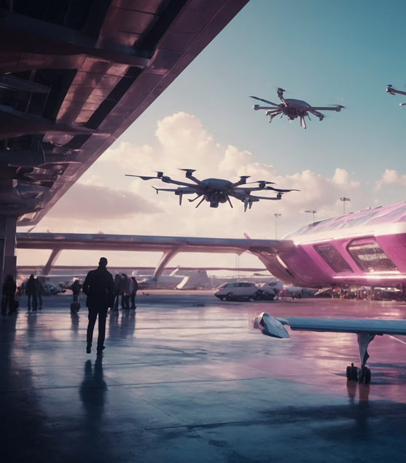
DESIGN DOCK
Kreativní digitální design
Vytváříme grafiku pro sociální sítě, bannery, newslettery i interaktivní publikace, které zaujmou na první pohled. Navrhujeme weby, které jsou nejen krásné, ale i přehledné a uživatelsky přívětivé. Retušujeme fotografie tak, aby vypadaly přirozeně a profesionálně. Každý vizuál ladíme tak, aby zapadl do vašeho příběhu a fungoval napříč platformami. Váš digitální svět bude díky nám konzistentní, svěží a připravený růst.
Tisková a digitální produkce
Vaše grafika si zaslouží perfektní digitální výstup pro produkce. Zajistíme tisk vizitek, letáků, katalogů i velkoplošných bannerů. Potiskneme reklamní předměty, oblečení i etikety, které podtrhnou charakter vaší značky. Vše pečlivě nastavíme, exportujeme a archivujeme, abyste měli jistotu, že se k materiálům kdykoliv vrátíte. Produkce od nás je rychlá, spolehlivá a připravená růst s vaším projektem.
PS: Netiskneme přímu u nás ale nabízíme spolehlivé a výhodné partnery nebo nám jednodušše určíte kam exporty zaslat.

Slide 15
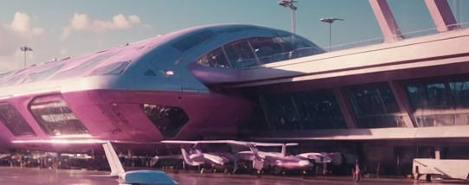
AIRPORT81 TERMINAL
AIRPORT81
Vize letiště
Vítej na palubě airport81. Jsme tým kreativních pilotů digitálního světa, co místo nudných prezentací raději vzlétne s dronem a zachytí svět z výšky. Přistáváme přesně tam, kde nás potřebuješ – u tvorby webů, obsahu, fotek i videí, které mají šťávu.
airport81 přináší nový vítr do reklamního prostoru. Spojujeme klasické řemeslo s moderními nástroji – od dronové vizuální produkce až po práci s umělou inteligencí. AI u nás není buzzword, ale součást každodenní tvorby. Pomáhá nám přemýšlet jinak, rychleji, chytřeji. Ale nikdy za nás netvoří duši projektu – tu máme vlastní. Když jde o digitální content, jsme jako řídící věž – máme přehled, směr a víme, kdy přidat plyn.
airport81 není jen název. Je to mindset.
Je to o tom, že reklama nemusí být nudná. Může být odvážná, hravá, vizuálně silná. A hlavně – může létat. Pokud hledáš agenturu, která má hlavu v oblacích, ale nohy pevně na zemi, právě jsi ji našel.
airport81 není žádný startup bez minulosti. Jsme noví jen na oko – ve skutečnosti za námi stojí roky zkušeností v reklamě, marketingu i korporátním světě. Zakladatelé prošli vším od malých kampaní po globální strategie, a právě teď se rozhodli vzlétnout znovu. V novém kabátě, s novou vizí, ale se stejnou vášní pro kreativitu a komunikaci.
Konkurence je silná, pozornost krátká. Ale věříme, že právě naše kombinace hluboké zkušenosti, kreativní empatie a nevyčerpatelného entusiasmu je tím, co nás odlišuje. Nechceme být největší. Chceme být nejčerstvější.
Budoucnost airport81 vidíme jako místo, kde se potkává technologie s lidskostí, vizuální síla s příběhem a kreativita s přesností. Jsme tu, abychom tvořili kampaně, které mají hloubku, weby, které fungují, a obsah, který rezonuje.
Ať už jsi malý brand nebo velká značka – pokud hledáš partnera, který rozumí jak oblakům, tak zemi pod nohama, vítej na palubě.

Slide 16
AIRPORT81 TERMINAL
Odbavení cestujicích (procesní a právní postupy)
Abychom zajistili hladký průběh každého projektu, máme jasně definovaný proces, který dodržují jak naši klienti, tak náš tým. Díky tomu víte, co můžete očekávat – a kdy.
1. Onboarding
Spolupráce začíná jednoduchou registrací, kde nám sdělíte základní informace o vaší firmě, cílech a očekáváních. Můžete to udělat online nebo osobně – jak vám to vyhovuje.
2. Analýza potřeb
Po registraci se s vámi spojí náš projektový manažer. Společně si projdeme vaše potřeby, cílovou skupinu, rozpočet a časový rámec. Cílem je pochopit, co přesně potřebujete, a navrhnout nejvhodnější řešení.
3. Nastavení procesu
Na základě analýzy vytvoříme jasný plán spolupráce. Ten zahrnuje konkrétní kroky, odpovědnosti, termíny a výstupy. Vše zaznamenáme do dokumentu „Timeline“, který slouží jako přehledný průvodce celým projektem.
4. Realizace
Jakmile je plán schválen, začínáme pracovat. Každý krok probíhá podle Timeline – od kreativního návrhu přes produkci až po finální dodání. Pravidelně vás informujeme o průběhu a konzultujeme důležité rozhodnutí.
5. Vyhodnocení a zpětná vazba
Po dokončení projektu si společně projdeme výsledky. Zajímá nás vaše zpětná vazba – pomáhá nám neustále zlepšovat naše služby.

Slide 17
AIRPORT81 TERMINAL
Kdo již s námi letěl
FAQ 2 - Umělá inteligence (AI) v reklamě
Tady dáme dohromady seznam klientů, které jsme (kdykoliv v minulosti) zpracovali.
Používáte AI při tvorbě kampaní?
Ano, AI nám pomáhá například při analýze dat, návrhu textů, generování vizuálů nebo optimalizaci reklam. Vždy ale s lidským dohledem – kreativita a strategie zůstávají v rukou našich odborníků.
Znamená to, že vše dělá stroj?
Rozhodně ne. AI je pro nás nástroj, který urychluje a zpřesňuje práci. Finální výstupy vždy kontroluje a dolaďuje náš tým.
Je použití AI bezpečné?
Ano. Pracujeme s ověřenými nástroji a dbáme na ochranu dat i etické zásady. Vaše informace jsou u nás v bezpečí.
Můžu si vybrat, jestli chci AI využít?
Samozřejmě. Pokud preferujete čistě lidský přístup, přizpůsobíme se. AI používáme jen tam, kde to dává smysl a přináší přidanou hodnotu.
FAQ 1 - Často kladené dotazy
Kolik stojí vaše služby?
Cena se odvíjí od rozsahu projektu. Po úvodní konzultaci vám připravíme cenovou nabídku na míru – bez skrytých poplatků.
Jak dlouho trvá realizace kampaně?
Záleží na typu projektu. Jednodušší kampaně zvládneme během několika týdnů, komplexnější projekty mohou trvat déle. Vždy pracujeme podle přehledného harmonogramu (Timeline), který s vámi sdílíme.
Co když potřebuji něco změnit během projektu?
Žádný problém. Jsme flexibilní a změny řešíme operativně. Vše ale musí zapadat do schváleného časového a rozpočtového rámce.
Pracujete i s menšími firmami nebo startupy?
Ano! Rádi spolupracujeme s klienty všech velikostí. Každý projekt bereme individuálně a přizpůsobíme se vašim možnostem.

Slide 18
AIRPORT81 TERMINAL
FAQ 2 - Umělá inteligence (AI) v reklamě
Je použití AI při tvorbě obrázků legální?
Použití AI při tvorbě obrázků pro reklamní účely je v Česku legální, ale je potřeba dodržet několik důležitých pravidel:
1. Autorská práva
Podle českého práva je autorem díla vždy fyzická osoba. Obrázky vytvořené čistě umělou inteligencí tedy nemají právně uznaného autora, což může být problém při komerčním využití.
Pokud AI využívá tréninková data, která zahrnují chráněná díla (např. fotografie, ilustrace), může dojít k porušení autorských práv.
Doporučení: Používejte (používáme) AI nástroje, které garantují legální původ tréninkových dat a umožňují komerční využití výstupů. Vždy si ověřte licenční podmínky daného nástroje.
2. AI ACT – evropská regulace
Od února 2025 platí v EU nový právní rámec pro AI (AI ACT), který zavádí povinnosti pro firmy využívající AI technologie.
Týká se zejména:
transparentnosti (označení, že výstup vytvořila AI),
bezpečnosti a etiky,
školení zaměstnanců v oblasti AI gramotnosti.
Doporučení: Pokud AI používáte ve firemních procesech, mějte interně nastavené zásady pro její využívání a informujte klienty, že některé výstupy vznikly pomocí AI.
3. Etické aspekty
Je vhodné nepředstírat, že výstup vytvořený AI je lidské dílo. Transparentnost vůči klientům i veřejnosti je klíčová. V některých případech může být vhodné AI uvést jako nástroj, který pomohl s tvorbou.

Slide 19
INFO DESK
Letištní informace
Rezervace letištních služeb (E-mail form)
Telefon
Adresa (?)
Flight plan
Provozovatel / Impressum
Pondělí – Pátku, 10:00 – 12:00 / 13:30 – 19:00
MyBrainWorks s.r.o. Nutno sepsat
Obchodní podmínky
Nutno sepsat
Nenechte si nic ulětet Přihlaste se k odběru novinek. Novinky z letiště / Speciální nabídky a akce na letišti / Informace ze zákulisí letiš
Sledujte nás na (F) (X) (INST) (YT)

